Slide 1
บทที่ 4 : ตัวอักษร (Text) สธ212 ระบบสื่อประสมสำหรับธุรกิจ
อาจารย์อภิพงศ์ ปิงยศ
apipong.ping@gmail.com

Slide 2
Outline
ทำความรู้จักกับตัวอักษร
ประเภทของตัวอักษร
มาตรฐานยูนิโค้ด (Unicode Standard)
ฟอนต์ (Font)
การจัดรูปแบบของเอกสารและข้อความ
สัญลักษณ์และไอคอน (Symbol and Icon)
การบีบอัดข้อมูลตัวอักษร
รูปแบบของไฟล์ที่ใช้เก็บตัวอักษร
เครื่องมือสำหรับสร้างและแก้ไขรูปแบบตัวอักษร

Slide 3
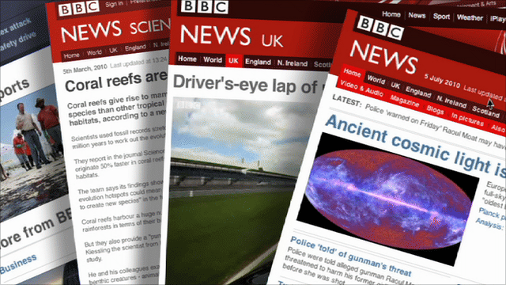
ทำความรู้จักกับตัวอักษร
ข้อความเป็นสื่อกลางเพื่อรับส่งข้อมูลข่าวสารที่ได้รับการพัฒนาให้มีรูปแบบที่หลากหลาย เพื่อนำไปประยุกต์ใช้กับงานในรูปแบบต่างๆได้อย่างเหมาะสม
ในคอมพิวเตอร์มีการพัฒนาซอฟต์แวร์ประมวลผลคำ เช่น Microsoft Word
การนำเสนอมัลติมีเดียด้วยการนำตัวอักษรมาผสมผสานรวมกับสื่ออื่นๆ สามารถเพิ่มประสิทธิภาพในการนำเสนอ และเกิดประโยชน์กับแวดวงธุรกิจมากมาย

Slide 4
ประเภทของตัวอักษร
แบ่งเป็น 3 ประเภท คือ
Unformatted Text
Formatted Text
Hypertext

Slide 5
ประเภทของตัวอักษร : Unformatted Text
หรือ PlainText คือตัวอักษรที่ถูกจัดเก็บในรูปแบบตามมาตรฐาน เช่น มาตรฐานรหัสแอสกี (ASCII) ซึ่งเป็นกลุ่มตัวอักษรมาตรฐานที่ถูกนำมาใช้อย่างกว้างขวาง โดยแต่ละตัวอักษรจะแทนด้วยรหัสไบนารี่
แอปพลิเคชันส่วนใหญ่สามารถใช้กลุ่มตัวอักษรหรือสัญลักษณ์เหล่านี้สร้างกราฟิกที่ไม่ซับซ้อนได้

Slide 6
ตารางรหัส ASCII

Slide 7
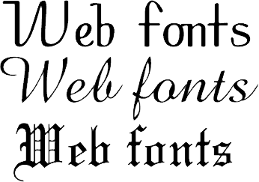
ประเภทของตัวอักษร : Formatted Text
ใช้สำหรับเปลี่ยนรูปแบบของตัวอักษรให้มีลักษณะแตกต่างจากตัวอักษรทั่วไป เช่น ตัวหนา ตัวขีดเส้นใต้ ตัวเอียง เปลี่ยนรูปร่าง ขนาด และสี เป็นต้น
ใช้ซอฟต์แวร์เพื่อกำหนดรูปแบบตัวอักษร
นำมาใช้อย่างกว้างขวางในงานด้านต่างๆ เพื่อเพิ่มความหลากหลายให้กับงาน

Slide 8
ประเภทของตัวอักษร : HyperText
เป็นข้อมูลที่ถูกแปลงให้สามารถนำไปใช้แสดงบนอินเทอร์เน็ตได้ และสามารถเชื่อมโยงกับเอกสารที่อยู่ภายในเอกสารเดียวกันหรือต่างเอกสารได้ เรียกการเชื่อมโยงในลักษณะนี้ว่า “Hyperlink”
สามารถใช้ไฮเปอร์ลิงก์เชื่อมโยงกับข้อมูลอื่นๆได้ เช่น ภาพ เสียง คลิปวีดีโอ หน้าเว็บเพจต่างๆ
รูปแบบของไฮเปอร์ลิงก์จะมีลักษณะเป็นข้อความที่ขีดเส้นใต้ หรือมีรูปแบบที่แตกต่างออกไปจากข้อความปกติเพื่อให้ผู้ใช้สามารถสังเกตเห็นได้ชัดเจน

Slide 9
การใช้ Hypertext บนเว็บไซต์ reg.mju.ac.th

Slide 10
มาตรฐานยูนิโค้ด (Unicode Standard)
เป็นมาตรฐานการเข้ารหัสตัวอักษรแบบสากล สามารถเข้ารหัสตัวอักษรในภาษาต่างๆได้มากกว่า 1 ล้านตัวอักษร
มาตรฐานยูนิโค้ดจะใช้ไบนารี่แทนตัวอักษร ประกอบไปด้วยข้อมูล 2 ไบต์ โดยไบต์แรกแทนรูปแบบภาษา และไบต์ที่สองแทนด้วยตัวอักษรจริง
ตัวอย่างมาตรฐานยูนิโค้ด เช่น UCS-4, UTF-32, UTF-16, UTF-8

Slide 11
ตัวอย่างตาราง UTF-8 ในภาษาไทย

Slide 12
ฟอนต์ (Font)
เป็นการกำหนดรูปแบบตัวอักษร ที่เพิ่มความน่าสนใจให้กับงานได้
รูปแบบฟอนต์ (Font Format) มี 2 แบบ คือ Vector และ Bitmap ซึ่งฟอนต์แบบบิตแมพจะแสดงผลได้รวดเร็วกว่า แต่ไม่เป็นที่นิยมเพราะเมื่อขยายตัวอักษรจะทำให้ความคมชัดลดลง
ขนาดและสไตล์ตัวอักษร (Font Size and Style) ปกติแล้วขนาดของตัวอักษรจะมีหน่วยเป็นพอยต์ (Point, pt) โดย 1 pt จะเท่ากับ 1/72 นิ้ว ส่วนสไตล์มีหลายรูปแบบเช่น ตัวหนา (Bold) ตัวเอียง (Italic) ขีดเส้นใต้ (Underline) ตัวยก (Superscript^{x}) ตัวห้อย (Subscript_{x}) นอกจากนี้ยังสามารถใส่เอฟเฟคต่างๆให้กับตัวอักษรได้

Slide 13
โครงสร้างของตัวอักษร

Slide 14
การจัดรูปแบบของเอกสารและข้อความ
การจัดวางข้อความ ต้องคำนึงถึงความเหมาะสม อ่านได้ง่ายและสบายตา ตัวอย่างรูปแบบการจัดวาง เช่น แบ่งเนื้อความเป็นส่วนๆแยกย่อยกันไปในแต่ละย่อหน้า ใช้รูปแบบตัวอักษรและสีที่อ่านง่ายแตกต่างจากสีพื้นหลัง มีขนาดไม่เล็กหรือใหญ่จนเกินไป เป็นต้น (ดูรายละเอียดได้ในหนังสือ)
การกำหนดรูปแบบเอกสาร สามารถจัดได้ทั้งแนวตั้ง (Portrait) หรือแนวนอน (Landscape) ตามความเหมาะสมของงาน

Slide 15
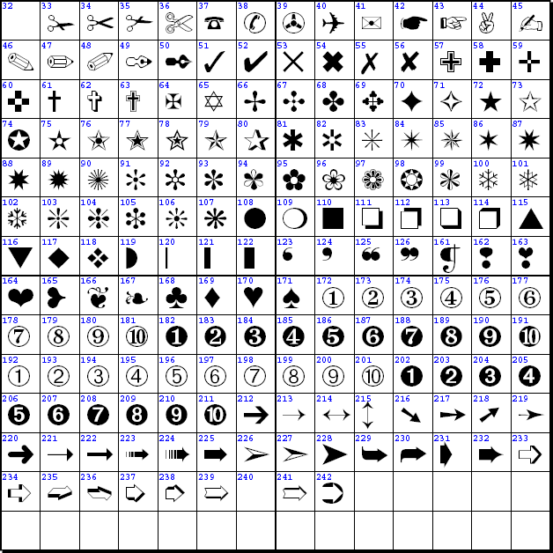
สัญลักษณ์และไอคอน (Symbol and Icon)
สัญลักษณ์ (Symbol) ถูกนำมาใช้แทนข้อความ บ่งบอกถึงการกระทำต่างๆ ที่มีรูปแบบและความหมายประจำตัว บางสัญลักษณ์ใช้กันอย่างแพร่หลายและเป็นสากลจนคนส่วนใหญ่เข้าใจความหมายเป็นอย่างดี
ไอคอน (Icon) คือภาพที่ใช้แทนสัญลักษณ์ต่างๆ
Symbol

Slide 16
ตัวอย่างไอคอนต่างๆ

Slide 17
การบีบอัดข้อมูลตัวอักษร
การเก็บเอกสารที่มีข้อความเป็นจำนวนมาก อาจต้องใช้พื้นที่ในการจัดเก็บบนดิสก์จำนวนมาก จึงต้องมีการลดขนาดไฟล์และเพิ่มความมั่นคงให้กับข้อมูล และต้องสามารถขยายไฟล์ให้กลับเป็นข้อมูลเดิมก่อนจะแสดงผลได้ โดยไม่ทำให้สูญเสียองค์ประกอบหรือรายละเอียดไปจากต้นฉบับ
ตัวอย่างอัลกอริธึมในการบีบอัด เช่น Huffman Coding, Lempel-Ziv (LZ) Coding, Lempel-Ziv-Welch (LZW) Coding

Slide 18
รูปแบบของไฟล์ที่ใช้เก็บตัวอักษร (File Format)
TXT (Text) เป็นตัวอักษรที่ถูกสร้างด้วยโปรแกรม Text Editor ต่างๆ เช่น Notepad ข้อมูลจะถูกเข้ารหัสด้วยแอสกีหรือยูนิโค้ด
DOC (Document) เป็นรูปแบบไฟล์เอกสารที่สร้างด้วยโปรแกรมประมวลผลคำ เช่น Microsoft Word, Google Docs เป็นต้น
RTF (Rich Text Format) ถูกพัฒนาโดยบริษัท Microsoft เพื่อแลกเปลี่ยนไฟล์เอกสารข้ามแพลตฟอร์ม จัดเก็บข้อมูลด้วยรหัสแอสกี มีคำสั่งเหมือนกับโค้ดของภาษา HTML สร้างได้จากโปรแกรม TextEdit ใน MacOS และโปรแกรม WordPad (ไม่ค่อยเป็นที่นิยมมากนัก)

Slide 19
รูปแบบของไฟล์ที่ใช้เก็บตัวอักษร (File Format) [2]
PDF (Portable Document Format) พัฒนาโดยบริษัท Adobe มีวัตถุประสงค์เพื่อแลกเปลี่ยนเอกสารข้ามแพลตฟอร์ม รวมทั้งสามารถเพิ่มรูปภาพ กราฟิกต่างๆลงในเอกสารได้ ไฟล์ PDF เป็นมาตรฐานเปิด จึงมีหลายโปรแกรมสามารถอ่านไฟล์นี้ได้
PS (PostScript) พัฒนาโดยบริษัท Adobe เป็นภาษาระดับสูง แทนภาพกราฟิกและตัวอักษรแบบเวกเตอร์ ใช้ในงานที่ต้องการพิมพ์ผ่านเครื่องพิมพ์
CSS (Cascading Style Sheet) เป็นไฟล์ที่เก็บข้อมูลการกำหนดรูปแบบและลักษณะตัวอักษรเพื่อนำมาใช้กับเว็บเพจ สามารถกำหนดรูปแบบอักษรที่มีความซับซ้อนและจัดวางตำแหน่งของตัวอักษรได้อย่างสะดวกและเป็นระเบียบได้

Slide 20
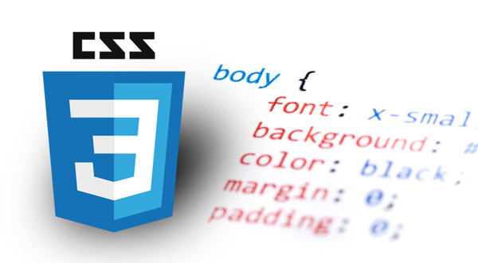
รูปแบบของไฟล์ชนิดต่างๆ

Slide 21
เครื่องมือสำหรับสร้างและแก้ไขรูปแบบตัวอักษร

Slide 22
ตัวอย่างซอฟต์แวร์ในการสร้างฟอนต์ด้วยตัวเอง
https://glyphsapp.com/

